Slide 1
2021年のAIトレンド
数理モデルワークショップ
熊谷 渉
YHQ MK本部 イノベーションセンター
プロジェクトデザイン部 O&MデザインGr.
2022年3月10日

Slide 2
参考文献
1. 今年度の成果
株式会社TDAI Lab 福馬智生：「NeurIPS 2021 技術報告会」、2022年2月4日
「人工知能研究の新潮流～日本の勝ち筋～」、JST 研究開発戦略センター、2021年6月5日
S. Ruder: “ML and NLP Research Highlights of 2021,” 2021
https://speakerdeck.com/tdailab/ri-ben-deipuraninguxie-hui-zhu-cui-neurips-2021-ji-shu-bao-gao-hui-jiang-yan-zi-liao
https://www.jst.go.jp/crds/pdf/2021/RR/CRDS-FY2021-RR-01.pdf
https://www.youtube.com/watch?v=t0HSuHjy8ZE
https://ruder.io/ml-highlights-2021/

Slide 3
アジェンダ
深層学習の躍進
深層学習の技術的課題
AI研究の新潮流

Slide 4
AIの研究開発の潮流
1. 深層学習の躍進
AIは三つの観点で発展し、今後は二つの潮流が予想されている。
安全性・信頼性など社会的要請を充足
より高い性能・精度を追求
今回は潮流1に関わるトピックに限定

Slide 5
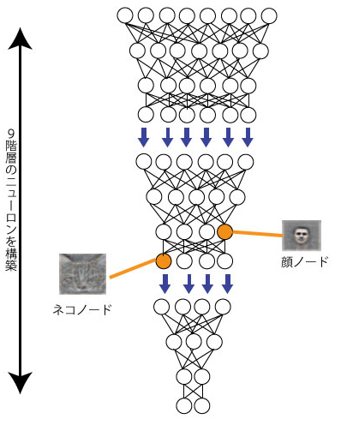
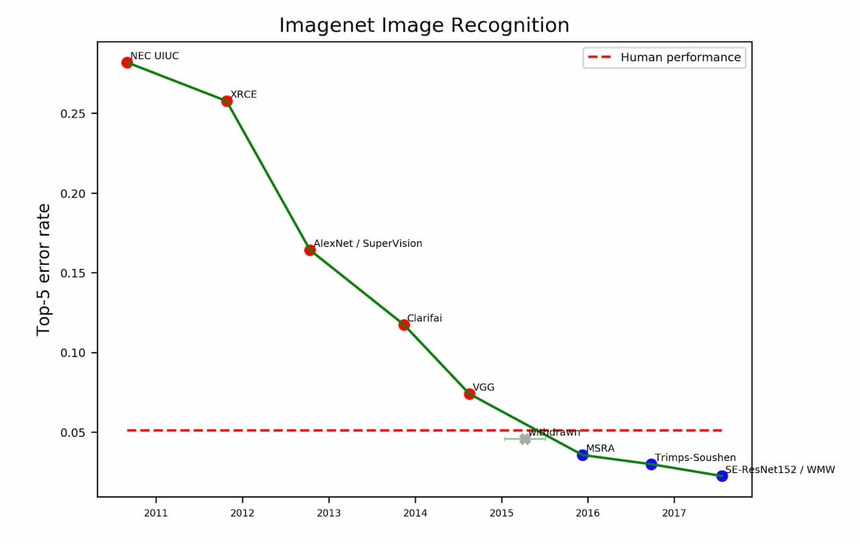
深層学習の躍進① 人間と同等の識別性能
1. 深層学習の躍進
識別精度を飛躍的に向上させ、第3次AIブームを牽引
特徴抽出と解きほぐし
パターン認識で飛躍的な精度向上
様々な応用に展開
大量のデータから特徴を自動抽出し、隠れた規則性を学習
画像・音声認識では
人間を超える識別能力を達成
様々な特定用途においても展開し、高い性能を発揮
Googleの猫
画像認識コンペティションのエラー率の推移
画像認識コンペティションのエラー率の推移
(LSVRC)
分類
画像認識、音声認識、
文書分類…
深層学習(CNN)で一気に向上
異常検知
故障予兆、製品検査、
不正検知…
人間精度を越える
予測
需要予測、行動予測、
推薦…
https://icml.cc/2012/papers/73.pdf
https://www.eff.org/ai/metrics

Slide 6
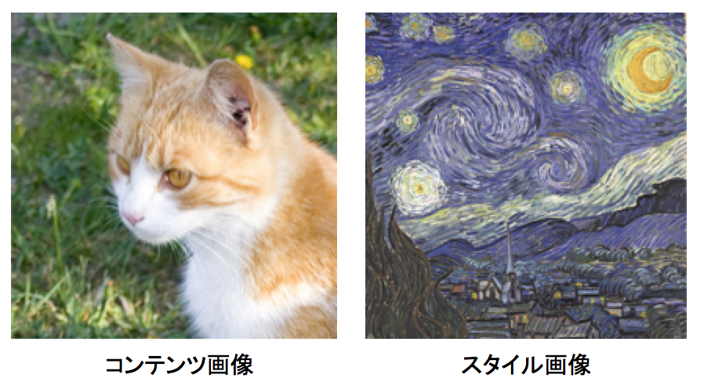
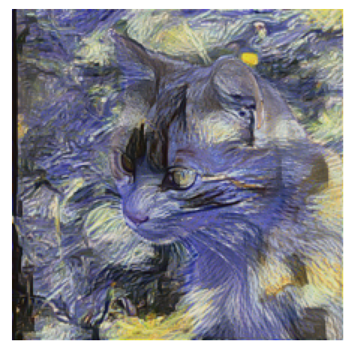
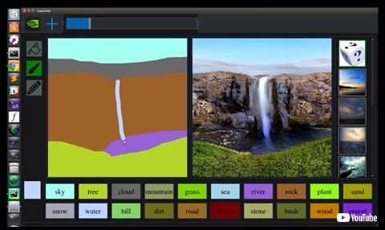
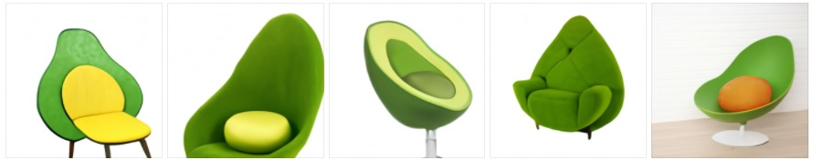
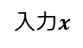
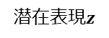
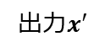
深層学習の躍進② 生成・変換の発展
1. 深層学習の躍進
自然で多様な画像・言語の生成・変換が可能に
画像・言語・マルチモーダル処理の手法が発展し、生成・変換系の応用拡大
深層生成モデルの発展
画像・言語・マルチモーダル処理用モデルの高度化
生成モデルにより、
データ生成過程をモデル化
高品質で多様な
画像の生成・変換
大規模Transformer型モデルにより、
自然言語の高精度な変換・生成
共通モデルによる
マルチタスク学習が可能
画風変換
BERT (2018)
DALL-E (2021)
Encoder
Decoder
ゴッホ風
自己教師有り学習（事前学習）により、様々な言語処理データセットのハイスコアを更新
GPT-3を応用し、
文から画像を生成
入力$x$
潜在表現$z$
出力$x′$
GPT-3 (2020)
【入力】
「アボカドの形をしたひじ掛け椅子」
超大規模モデルを小数例示だけで(Few-shot Learning)により、
人間に近い自然な言語生成が可能
https://tech.preferred.jp/ja/blog/chainer-gogh/
生成
画像・音声：VAE (2014) ／GAN (2014)
言語：Transformer (2017)
写実画変換
【出力】
[User] 国の首都：
日本 → 東京
ギリシャ →
[GPT-3] アテネ
Attension機構だけの構成で、大域的な特徴や関係を表現
https://nlab.itmedia.co.jp/nl/articles/1903/21/news040.html
https://openai.com/blog/dall-e/

Slide 7
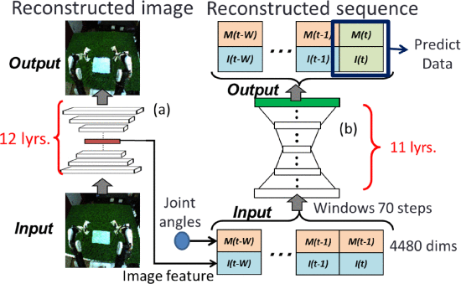
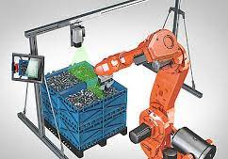
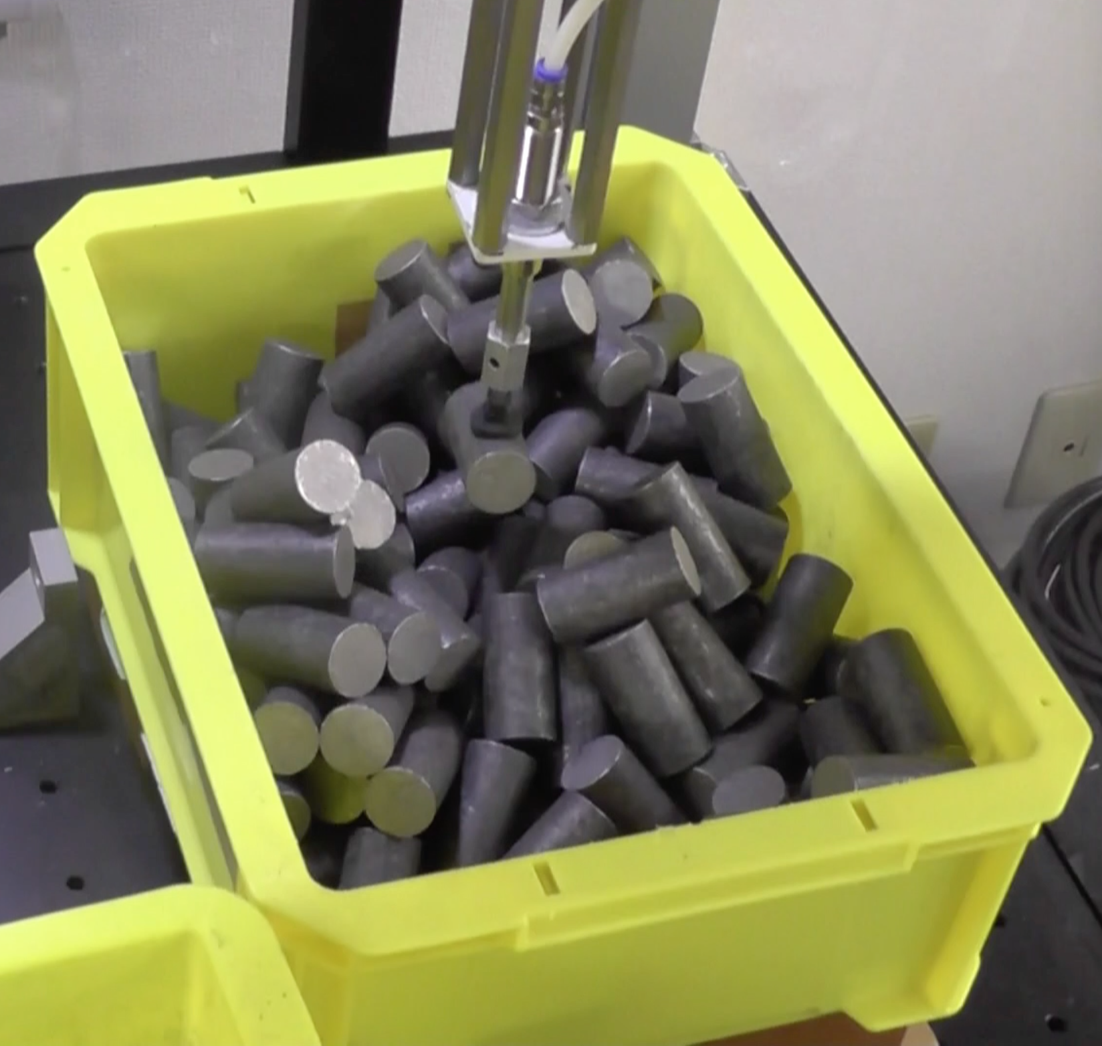
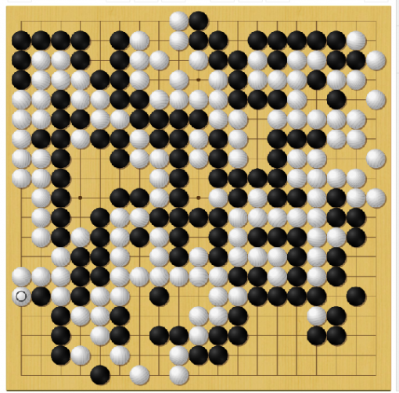

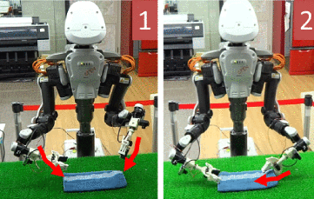
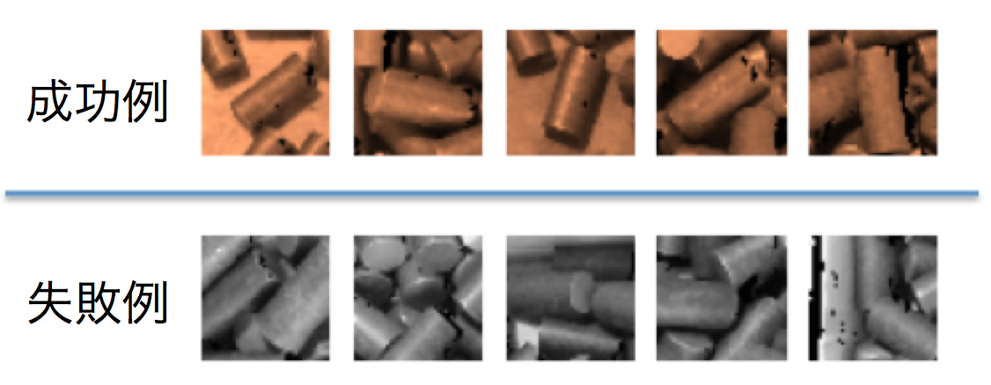
深層学習の躍進③ 行動・意思決定への活用拡大
1. 深層学習の躍進
実際の状態を観測しながら、高度な行動・意思決定の方策を学習
深層強化学習
予測学習
試行錯誤を通して、報酬が最大となる方策を獲得
予測と結果の差異から、方策を学習
評価関数や方策を深層学習で、帰納的に学習（End-to-End学習）
ロボットが人間動作を模倣するように画像を予測し、
結果との差異からタオルの折り畳み方を学習 (2017)
ロボットアームの制御法を学習 (2015)
困難だと言われていた囲碁で、
人間のトップ棋士に勝利 (2017)
現在画像
予測画像
バラ積みピッキング
行動
報酬
https://deepmind.com/research/case-studies/alphago-the-story-so-far
https://tech.preferred.jp/ja/blog/robot_binpick_deep_learning/
https://ieeexplore.ieee.org/document/7762066

Slide 8
技術的な問題点
2. 深層学習の技術的課題
１．学習に大量の教師データや計算資源が必要
２．学習範囲外の状況に弱く、実世界状況への臨機応変な対応ができない
３．パターン処理は強いが、意味理解・説明等の高次処理は不十分
（画像・映像・音声等）

Slide 9
問題点１．大量のデータや計算資源が必要
2. 深層学習の技術的課題
圧倒的精度を発揮するために、膨大なデータ・モデルサイズ、多額の投資をしている傾向にある
必要な計算パワーの推移
モデルサイズの推移
投資額
1回学習実行コスト（クラウド利用料換算）
30万倍に増大
BERT：6.9千USドル（72万円）
XLNet：61千USドル（640万円）
シングルGPUで355年間学習（推定コスト12millionドル）、
学習データに45TBのテキスト

Slide 10
問題点２．外挿領域に弱い
2. 深層学習の技術的課題
外挿領域では、異常な振る舞いを示す場合がある
わずかな文章揺れに対して誤答する
学習範囲内・外のデータに対する振る舞い
文字を回転させるだけで、認識精度が悪化

Slide 11
問題点３．高次処理が不十分
2. 深層学習の技術的課題
自然言語に対する意味理解・説明等の高次処理は不十分なため、原因解明や責任判断が困難
意味理解していないがために、誤答する
本当の意味を理解しないと正答できない問題では、スコアが悪化
⇒正しい
SQuADでは、BERTと人間のスコアは90%以上
DROPでは、BERTが32.7%、人間は96.4%
⇒そもそも太陽に目はないが、誤答する
⇒そもそも草の葉に目はないが、誤答する

Slide 12
第4世代AIへ
3. AI研究の新潮流 > 第4世代AI
個別課題への対処法ではなく、AIの基本アーキテクチャを進化させる研究が進展
人間の知能から学ぶ：人間は大量の教師データなしに学習・成長し、学習したことを組み合わせて別な場面・状況にも応用できる
統一的な枠組みで融合させ、人間の知能から学ぶ

Slide 13
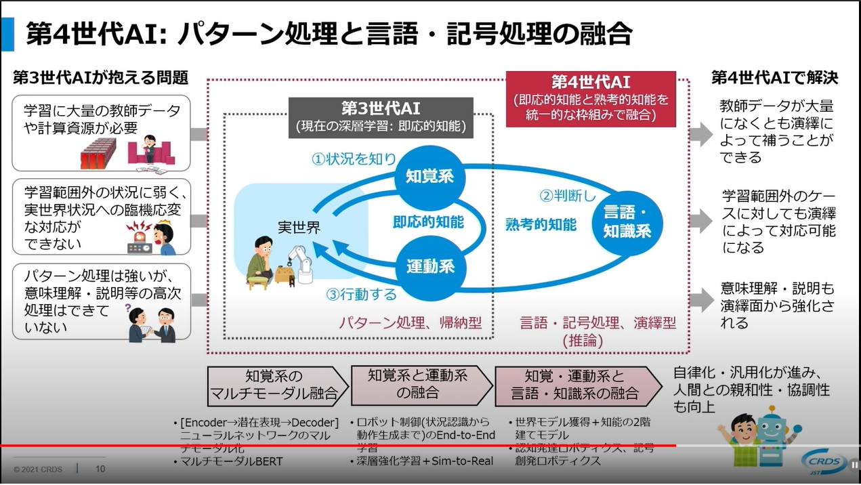
第4世代AI：パターン処理と言語・記号処理の融合
3. AI研究の新潮流 > 第4世代AI
同一枠組みで演繹型（推論・熟考的知能）を扱うことで、従来型を補い、問題点に対処可能となる
第4世代AIのイメージ
人間の知能は下記の両面を備える
（Daniel Kaheneman）
「From System1 Deep Learning to System 2 Deep Learning」（Yoshua Bengio, 2019）
ACMチューリング賞を授賞

Slide 14
2021年のAI研究のトレンド（NerulPS）
3. AI研究の新潮流 > 2021年のAIトレンド
トレンド１：アーキテクチャの改善
トレンド２：マルチモーダルモデル
トレンド３：Temporal Adaptation
トレンド４：Retrieval Augmentation

Slide 15
アーキテクチャの改善
3. AI研究の新潮流 > アーキテクチャの改善
計算の効率化・Self-Attentionを用いないアーキテクチャの開発
Switch Transformer (NerulIPS 2021)
Luna (NerulIPS 2021)
GLaM (2021)
計算オーダーを時系列に対して線型に
一度学習させたパラメータの一部を用いて予測を実行し、計算資源を節約
MLP-Mixer (NerulIPS 2021)
GoogleのViTチーム、画像にフォーカス
gMLP (NerulIPS 2021)
Googleのチーム、NLPにフォーカス
Transformerの性能は、計算時間・データサイズ・パラメータ数の冪乗則に支配される

Slide 16
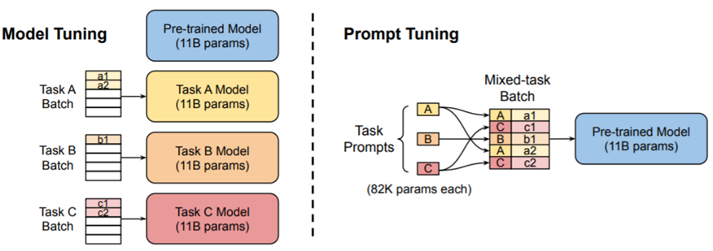
Prompting／Prompt Tuning
3. AI研究の新潮流 > マルチモーダルモデル
モデルパラメータを変化させず、Few-shot Learningが可能
具体例を自然文を入力とし、モデル内の知識の取り出し方を教える
Prompt：入力の前にモデルにどんなタスクを課すかを指示する目印
[データ] Translate Japanese to English: こんにちは
[ラベル] Hello.
Prompt Design：promptを適切に設定し、再学習無しで未知のタスクを解く
Prompt Tuning：promptのみを学習し、Model Tuningに迫る
タスクごとにモデルを用意し、チューニングが必要
タスクごとにprompt用のパラメータを用意し、最適化する（モデルは一つ）

Slide 17
自己教師有り学習
3. AI研究の新潮流 > マルチモーダルモデル
ラベル無しデータセットから、人間が疑似的なタスク（pretext task）を設定し、事前学習
Masked Language Model：データの一部をマスクし、穴埋め問題として学習

Slide 18
マルチモーダルモデル
3. AI研究の新潮流 > マルチモーダルモデル
Promptingとして、画像と自然言語を組合わせる
既存の言語モデルのパラメータは変化させず、マルチモーダルなFew-shot
(NerulIPS 2021)

Slide 19
Temporal Adaption
3. AI研究の新潮流 > Temporal Adaptation
テストデータが新しくなるにつれて性能が低下
Adaptiveな言語モデルの開発
(NerulIPS 2021)

Slide 20
Retrieval Augmentation
3. AI研究の新潮流 > Retrieval Augmentation
MLMを行う際、コーパスの中から該当箇所を抽出するRetrieverを同時に学習
抽出した参照文章と入力文を組合わせてMLMを行う
解釈性、パラメータ効率が良い
REALM (ICML 2020)

Slide 21
Retrieval Augmentation
3. AI研究の新潮流 > Retrieval Augmentation
マルチドキュメントOpenQAモデルをReaderとRetrieverを用いて、End-to-End学習するための新しい学習アルゴリズムを提案
(NerulIPS 2021)

Slide 22
まとめ
トレンド１：アーキテクチャの改善
トレンド２：マルチモーダルモデル
トレンド３：Temporal Adaptation
トレンド４：Retrieval Augmentation
１．学習に大量の教師データや計算資源が必要
２．学習範囲外の状況に弱く、実世界状況への臨機応変な対応ができない
３．パターン処理は強いが、意味理解・説明等の高次処理は不十分

Slide 24
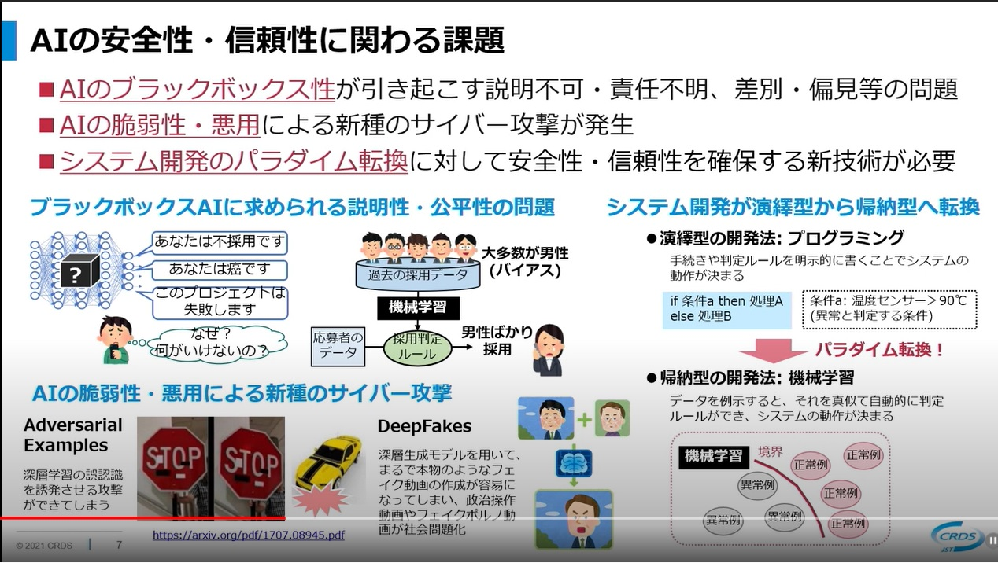
AIの安全性・信頼性に関わる課題
補足資料

